Slide 1
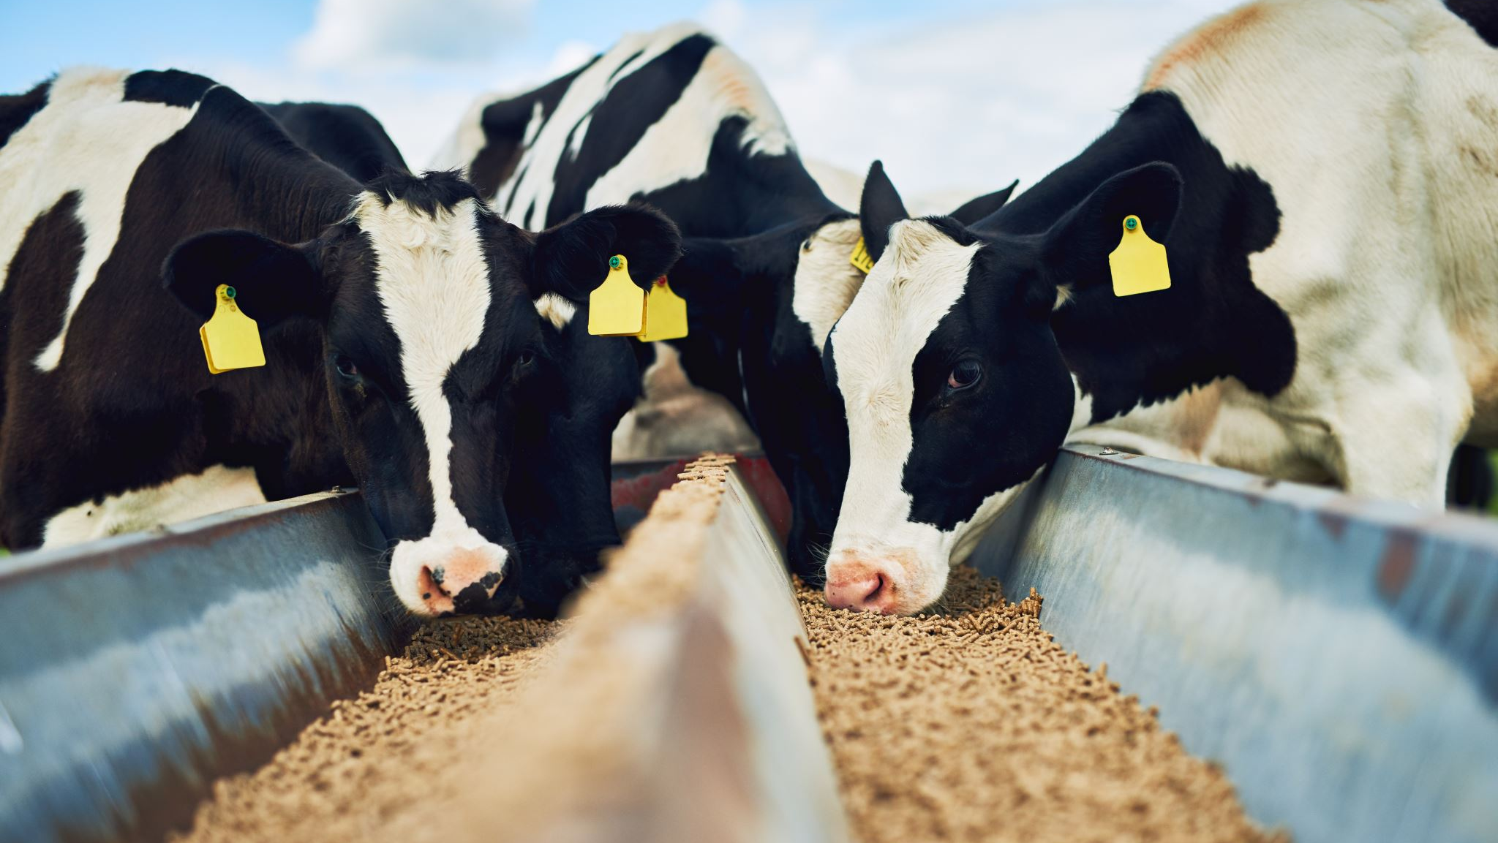
Opdracht: Levenscyclus koe
Keuzedeel landbouwhuisdieren

Slide 2
Opdracht; levenscyclus koe
WHHTUK | Toelichting
Wat? | Om een duidelijk beeld van de levenscyclus van de koe te krijgen, gaan jullie hierover een tijdlijn maken.
Hoe? | Op A3 papier, begrippen in de tijdlijn verwerken, stiften/pennen beschikbaar.
Hulp? | Opdracht powerpoint (begrippenlijst + voorwaarden tijdlijn), internet, docenten.
Tijd? | 45 minuten, daarna gezamenlijk bespreken.
Uitkomst? | Duidelijk beeld over de levenscyclus van de koe. Stukje begrip over de veehouderij/veehouder aan de balie.
Klaar? | Verdiepen in levenscyclus ander productiedier (naar eigen keuze).

Slide 3
Tijdlijn
Op de tijdlijn staat:
Tijdlijn van de geboorte tot afvoer.
Namen en gewichten bij de verschillende leeftijden.
Gebeurtenissen in haar leven.
Voeding
Begrippen die in de tijdlijn verwerkt moeten worden:
NUKA
Kalf (stierkalf/vaarskalf)
Melkperiode
Vaars
Pink
Eerste tochtigheid / tochtigheid.
Eerste inseminatie / inseminatie
Biest voeding
Afkalven
Lactatie
Tussenkalftijd
Tweede kalfs koe
Droogstand
Droogzetten door veehouder
Geslachtsrijp
Identificatie kalf
+ eigen aanvullingen

Slide 4
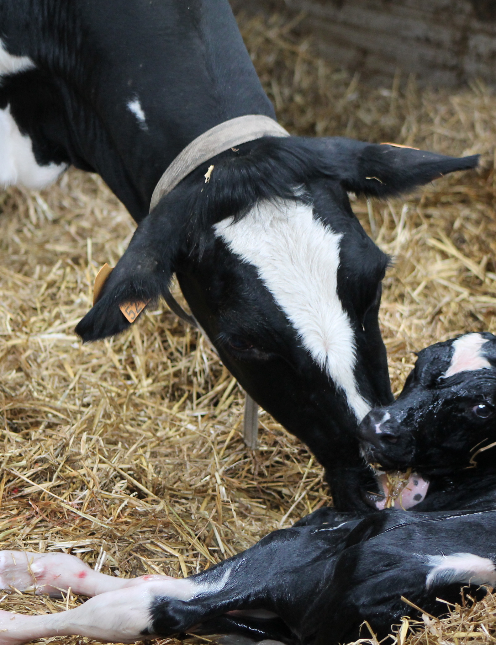
Geboorte van een kalf
Na 9 maanden dracht, geboorte kalf.
Lichaamsgewicht:
Pasgeboren kalf: 40-45 kg.
Invloedsfactoren hierbij?
Huisvesting:
Eerste 14 dagen in eenlingbox/iglo, daarna groepshuisvesting (op stro).
Notes:
Invloedsfactoren op het lichaamsgewicht:
Stierkalf / vaarskalf
Tweelingdracht / meerlingdracht
Pink / oudere koe
Voeding gedurende dracht
Nuchter kalf-benaming stamt vanuit het verleden, toen de kalveren nog direct na de geboorte werden verhandeld. Nu worden stierkalfjes na 14 dagen opgehaald door de veehandelaar en daarom houdt een kalf de eerste veertien dagen de benaming ‘nuchter kalf’.

Slide 5
Geboorte van een kalf
Voeding:
Eerste drie dagen: biest
3 dagen – 12 weken: melk (+ aanvullend voer, bijv. hooi/brok/muesli) .
Na 12 weken: gespeend van melk, volledig rantsoen uit ruwvoer en krachtvoer.
Eerste 14 dagen: nuka (nuchter kalf)
Gebeurtenissen:
Identificatie & Registratie
Oormerk (< 3 dagen)
Notes:
Nuchter kalf-benaming stamt vanuit het verleden, toen de kalveren nog direct na de geboorte werden verhandeld. Nu worden stierkalfjes na 14 dagen opgehaald door de veehandelaar en daarom houdt een kalf de eerste veertien dagen de benaming ‘nuchter kalf’.

Slide 6
Jongvee periode
Jongvee:
Kalf: < 1 jaar.
Pink: > 1 jaar tot afkalven.
Lichaamsgewicht pink (1 jaar): 300 kilogram.
Huisvesting:
Kalveren: eenlingbox → groepshuisvesting (op stro) → groepshuisvesting (op roosters).

Slide 7
Jongvee periode
Periode 12 weken tot 12 maand.
Voeding:
Ruw- en krachtvoer
Gebeurtenissen:
Rustige periode (vanaf 12 weken tot ong. 10-13 maand)
Eerste tochtigheid
Cyclus: 21 dagen

Slide 8
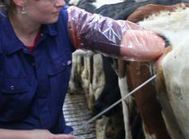
Jongvee periode
Inseminatie:
14-15 maanden leeftijd.
Veehouder zelf, KI organisatie of dekstier.
Kengetal insemineren:
Inseminatiegetal

Slide 9
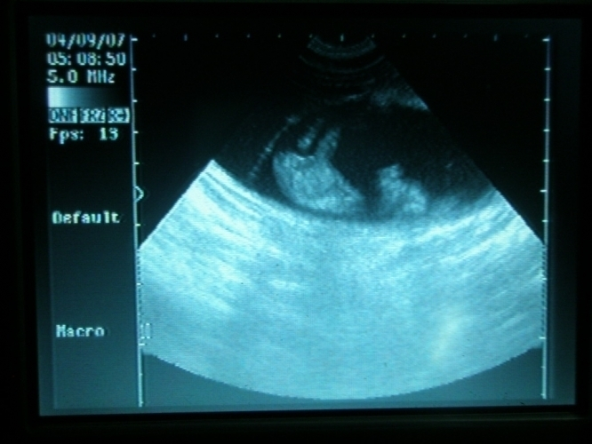
Jongvee periode
Drachtcontrole:
Door dierenarts of KI service.
ALVA: afkalfleeftijd vaarzen
Gebeurtenissen:
Aantal weken voor afkalven → melkkoeien.
Uierontwikkeling

Slide 10
Afkalven pink
Leeftijd van 23-24 maand afkalven (ALVA).
Melkproductie komt op gang, eerste lactatie.
Naamaanduiding dier: pink → vaars (eerste kalfskoe)
Huisvesting:
Melkkoeien (ligboxen of ander type stal)
Voeding:
Melkvee rantsoen (kuilgras, maïs, bijproducten, krachtvoer etc.)

Slide 11
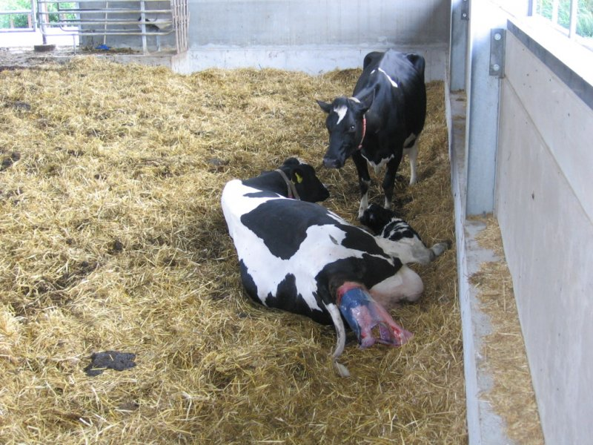
Afkalven pink
Gebeurtenissen:
Melkproducerend dier → gemolken worden
Rangorde bepalen in kudde

Slide 12
Eerste lactatie
Pink → vaars
Lichaamsgewicht vaars: 550-580 kilogram.
Voeding:
Melkveerantsoen
Krachtvoer afhankelijk van hoogte melkproductie

Slide 13
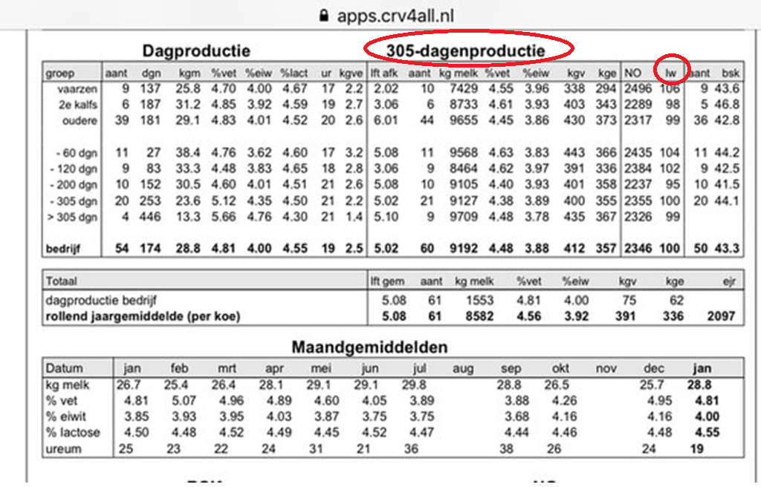
Eerste lactatie
Gebeurtenissen:
Ong. 30 dagen na afkalven weer tochtig.
Na tweede cyclus is de vruchtbaarheid weer op orde.
Inseminatie.
Kengetal melkproductie (MPR-formulier):
305-dagen productie
Lactatiewaarde
Notes:
305-dagen productie: cumulatieve productie van een dier over de eerste 305 dagen van de lactatie. Dit is de periode dat een koe de meeste melk produceert.
Lactatiewaarde: kengetal dat aangeeft hoe goed een individueel dier of een groep dieren presteert ten opzichte van de hele melkgevende groep. Dit gebeurt op basis van productie van vet en eiwit, gecorrigeerd voor de verwachte tussenkalftijd, leeftijd en seizoen van afkalven.

Slide 14
Levenscyclus in grote lijnen
Kalf
Pink
Insemineren
Dracht
Afkalven
Vaars
Melkproductie
(Eerste lactatie)
Insemineren
Notes:
Melkproductie is doorlopend tot aan droogstand.

Slide 15
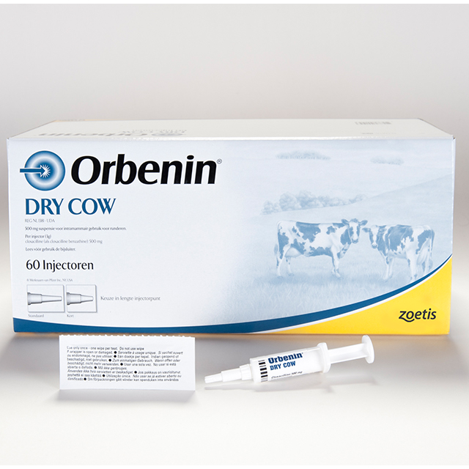
Eerste lactatie
Vaars is drachtig gescand, melkproducerend dier.
Wat is een verschil in de periode vlak voor afkalven tussen pink en vaars?
Droogstand!
Zes weken voor afkalven.
Droogzetinjectoren.
Notes:
Droogstand is een soort zwangerschapsverlof van 6 weken. Hierin wordt de melkproductie stop gezet en kan het uierweefsel herstellen. De koe maakt zich eigenlijk klaar voor een nieuwe lactatie.
Droogzetinjectoren worden verkregen via de dierenarts. Hierin is onderscheid tussen droogzetinjectoren met antibiotica of zonder. Hierbij wordt er gekeken naar het celgetal. Als deze boven een bepaalde norm is, dan wordt geadviseerd om injectoren met antibiotica te gebruiken, anders zonder (in verband met antibiotica gebruik).

Slide 16
Droogstand
Huisvesting:
Apart gedeelte in de stal
Droogstaande koeien
Voeding:
Schraler rantsoen
Vervetting
Notes:
Schraler rantsoen omdat ze geen energie nodig zijn voor productie. Ze zijn nu alleen energie nodig voor onderhoud en groei van het kalf.

Slide 17
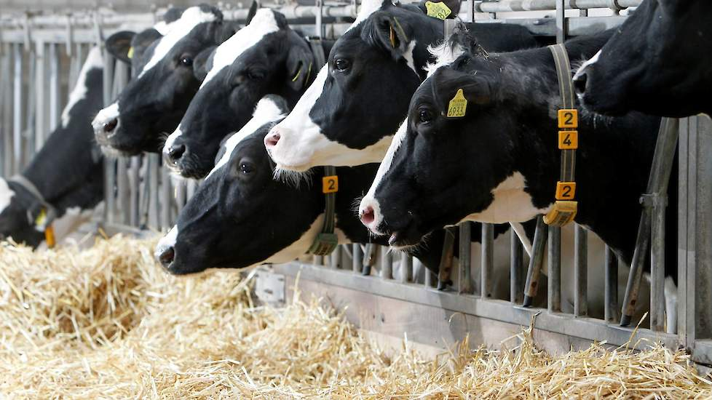
Droogstand
Gebeurtenissen:
Afkalfstal → afkalven
Nieuwe lactatie

Slide 18
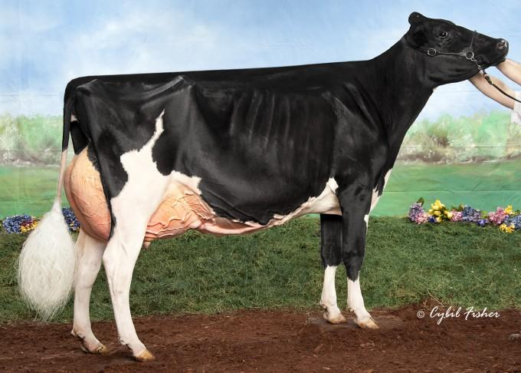
Tweede lactatie
Naamaanduiding: vaars → tweede kalfskoe.
Lichaamsgewicht koe: ong. 600-650 kilogram
Lichaamsgewicht vaars: 550-580 kilogram.
Elke kilogram groei, kost 7 liter melk.
Tussenkalftijd (periode tussen twee afkalvingen).
Nederlands gemiddelde: 410 dagen.

Slide 19
Levenscyclus in grote lijnen
Kalf
Pink
Insemineren
Dracht
Afkalven
Vaars
Melkproductie
(Eerste lactatie)
Insemineren
Dracht
Droogstand
Afkalven
Melkproductie (Tweede lactatie)
Insemineren
Dracht
Droogstand
Afkalven
Melkproductie (derde lactatie etc.)
Afvoer koe
Notes:
Melkproductie is doorlopend tot aan droogstand.

